Slide 1
Дайте назви оксидам в зошит
N₂O₅
Br₂O
I₂O₅
PbO
ZnO
Br₂O₇

Slide 2
Закінчіть напівсхеми реакцій
С + O_{­2} =
S + O₂ =
Mg + O₂ =
2
Cu + O₂ =
2
Na +O₂ =
4
Al + O₂ =
3

Slide 3
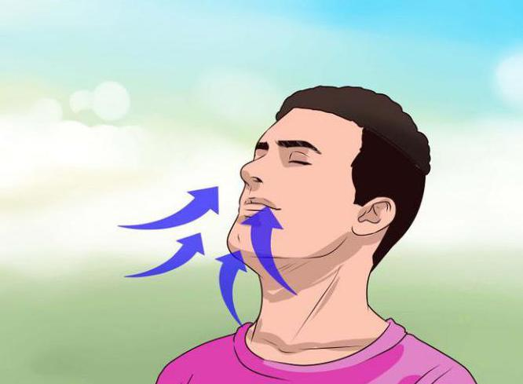
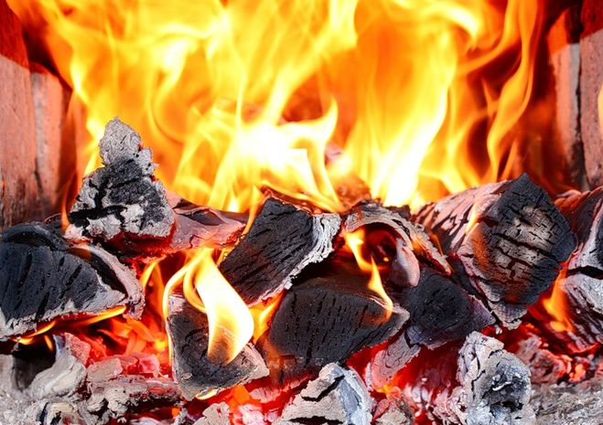
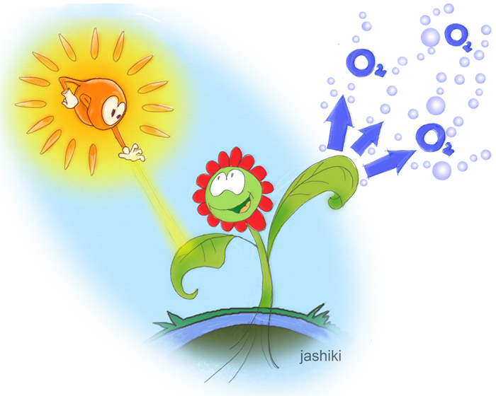

Slide 4
Тема.Взаємодія кисню зі складними речовинами. Умови виникнення та припинення горіння.
Дивиттись відео :https://www.youtube.com/watch?v=vhHnW57ic_E

Slide 5
Цілі уроку
Розширити знання про хімічні властивості кисню, його взаємодію з складними речовинами
Поглибити знання про типи хімічних реакцій, та вміти їх складати
Дізнатись про умови виникнення і припинення горіння

Slide 6
Горіння метану
CH₄
+ 2O₂ →
CO₂ + 2H₂O

Slide 7
Горіння гідроген сульфіду
2Н₂S + 3O₂=
2SO₂ + 2H₂O

Slide 8
2СO + O₂ → 2CO₂
Карбон (ІІ) оксид Карбон (IV) оксид
2NO₂
2NO + O₂ →
2SO₂ + O₂ →
2 SO₃

Slide 9
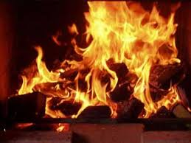
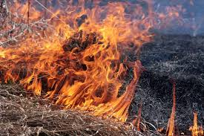
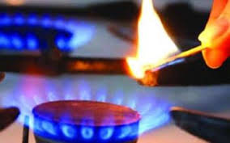
Умовами виникнення горіння є:
Наявність горючої речовини
Доступ кисню
Досягнення температури займання.

Slide 10
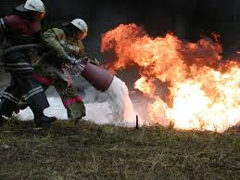
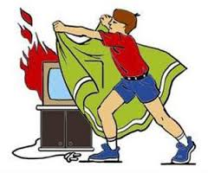
Умовами припинення горіння є: - зниження температури; - перекрити доступ кисню.

Slide 11
Допишіть рівняння реакції:
FeO + O₂ →
SiH₄ + O₂ →
Mn₂O₃ + O₂ →
PH₃ +O₂ →
ZnS +O₂ →

Slide 12
Домашнє завдання
§21,22 Вправа 172 стр. 135
Записати у зошит конспект уроку.

Slide 13
Рефлексія
Сьогодні на уроці я навчився…..
Сьогодні я зрозумів, що …..
Мені сподобалось, що …..
Для мене стало новим ...
Мені було легко….
В мене викликало труднощі….

